Slide 1
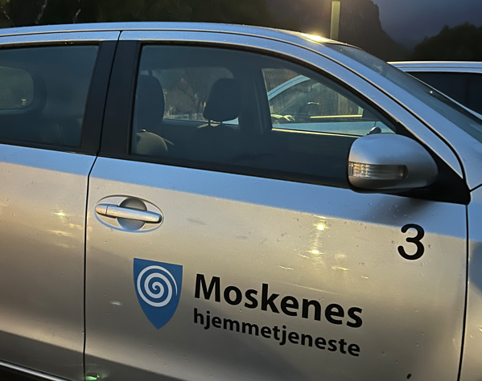
«Et bærekraftig Moskenes» - status delprosjekt HO
Styringsgruppemøte 16.04.2024

Slide 2
Hvor står vi i omstillingsprosessen?
Overordnet mål er å innrette helse og omsorgtjenesten i Moskenes kommune etter krav til økonomisk balanse og tilpasse tjenesten etter nasjonalt nivå på kvalitet og omfang
Struktur:
Felles turnus
Samle alle under samme «tak»
Én ledelse for pleie og omsorg
Ressursbruk:
Tilpasse bemanningen til ny praksis
Stoppe bruk av vikarer fra byrå

Slide 3
Overordnet mål er å innrette helse og omsorgtjenesten i Moskenes kommune etter krav til økonomisk balanse og tilpasse tjenesten etter nasjonalt nivå på kvalitet og omfang
Økonomiske grep:
Tilpasset bemanningen til ny praksis og nasjonal standard
Tatt ned 10 vakante stillinger
Stoppet bruk av vikarer fra byrå
Tiltak iverksatt, mål:
Effekt i drift med reduksjon på 22 mill i 2024

Slide 4
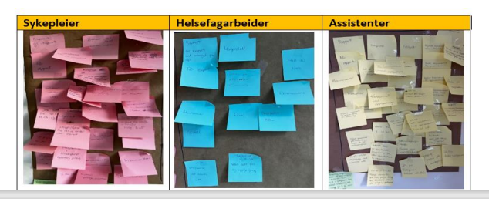
Bygge opp:
Overordnet mål er å innrette helse og omsorgtjenesten i Moskenes kommune etter krav til økonomisk balanse og tilpasse tjenesten etter nasjonalt nivå på kvalitet og omfang
Gode systemer
Kompetanse
Digitalisering/velferdsteknologi
Konkret betyr dette:
Ny praksis med ny oppgavedeling og fokus på kompetanse, og ikke profesjon

Slide 5
Radikal innovasjon
Morten Dyrstad i Lofotrådet
Innovasjon er synonymt med sosial endring, og skillet mellom inkrementell og radikal innovasjon går på graden av endring.
Radikale omstillinger skjer gjerne gjennom kriser når kommunen har kniven på strupen, og endring blir et spørsmål om fortsatt eksistens. Da gjerne som kaotiske og smertefulle prosesser med dårlig medvirkning og lite forutsigbarhet.
Hvor mye må vi kjøre kommunen «i grøfta" før vi endrer oss?
Er det ikke bedre å ha handlingsrom?

Slide 6
Redusert omstillingskraft
«God planlegging er ingen garanti for å lykkes! Det vil alltid oppstå uforutsette hendelser» (Stensaker, 2026)
Krever kapasitet!
Rekruttering
Sykefravær
Tilgang kompetanse
Tid og mulighet til medvirke
Forståelse for endring- informasjon/kommunikasjon
Opplæring - revidering rutiner og internkontroll
Endringsvilje
Annet

Slide 7
Arbeidspakke 2. «Ressursstyring, ledelse og internkontroll»

Slide 8
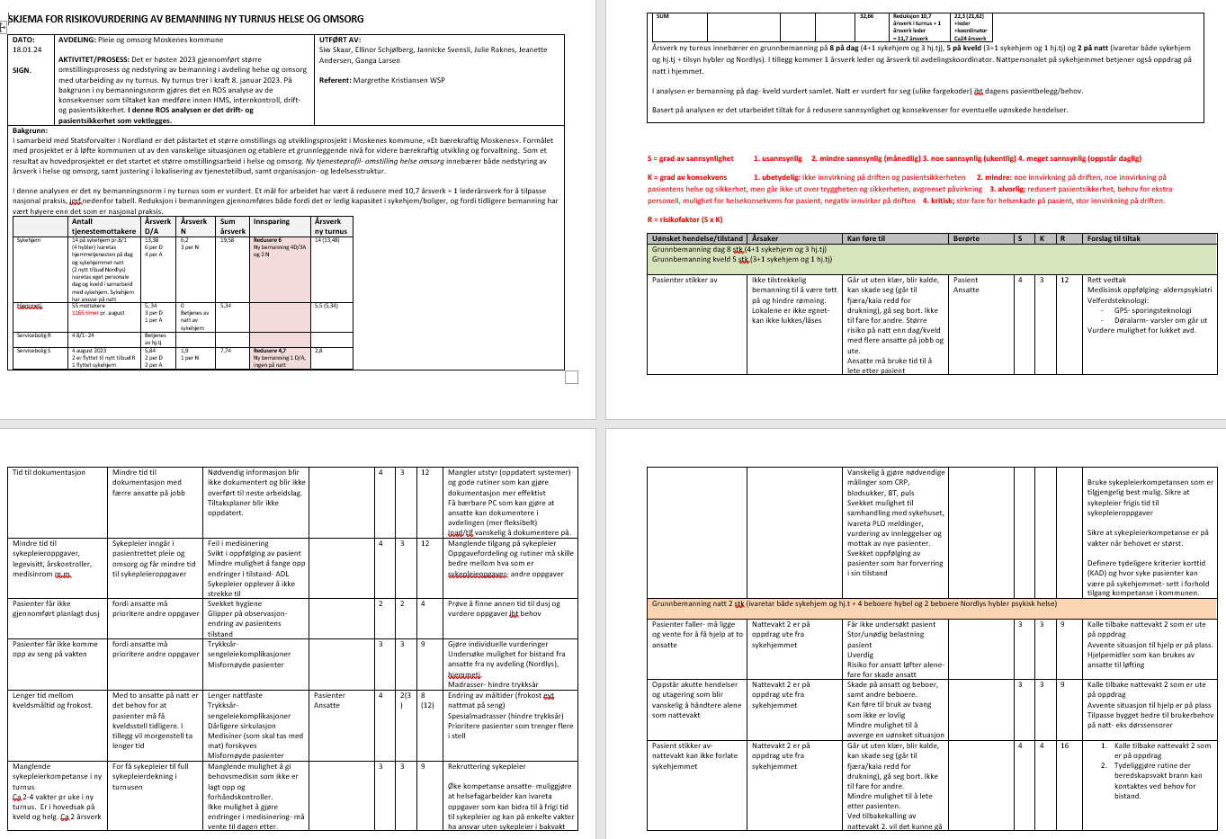

Slide 9
Tiltak fra ROS
Rekruttere sykepleiere
Velferdsteknologi
Øke kompetansen
Definere natt-tjenesten i hjemmet
Oppgavedeling
Helhetlig kvalitet- og forbedringsarbeid
Innkjøp av nødvendig hjelpemidler/utstyr
Bruke KAD i større grad
Tilpasse arealbruk av sykehjemmet
Dreining av tjenesten fra institusjon til hjemmebasert omsorg
Gjennomgang tildelingskriterier (Lofoten)

Slide 10
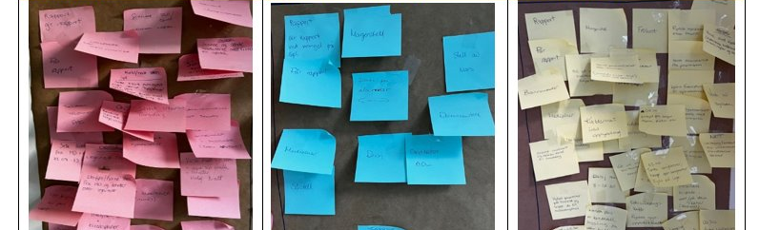
Fire delmål (arbeidspakke 2)
Utarbeide kompetanse og rekrutteringsplan og gjennomføre systematisk kompetanseheving av ansatte i pleie og omsorg
Utvikle og forankre metode for helhetlig kvalitet og forbedringsarbeid i pleie og omsorg med ansvar for revidering av interne rutiner og prosedyrer
Gjennomføre ny ansvar- og oppgavedeling og alternativ ressursstyring og bruk av kompetanse i pleie og omsorg
Digitalisering og teknologi- ta i bruk trygghetsteknologi som bidrar til økt mestring hos innbyggere, samt bidrar til å frigi tid og øke ansatte kapasitet til pasientrelatert arbeid.

Slide 11
Delmål 1. Utarbeide kompetanse og rekrutteringsplan og gjennomføre systematisk kompetanseheving av ansatte i pleie og omsorg
Det skal utarbeides kompetanse og rekrutteringsplan for sektoren. Planen skal synliggjøre hvilken kompetanse kommunen innehar, og viser hvilke områder som har utfordring og behov for kompetanseutvikling. Kompetanseplanen skal være et hjelpemiddel for prioritering til videre- grunnutdanning og områder som skal sikre kompetanseutvikling. Kompetanseplan med kompetansekartlegging må knyttes til arbeid med ny oppgavedeling, og revidering av turnus.
Aktivitet:
Kartlegging av individuell kompetanse ansatte
Belyse dagens og framtidens kompetansebehov
Definere felles kompetansesatsningsområder
Utvikle handlingsplan/årshjul for opplæringstiltak
Vurdere andre rekrutteringstiltak (tiltak nr. 1)
Ivareta kompetanseplan i revidering av ny turnus

Slide 12
Delmål 2. Utvikle og forankre metode for helhetlig kvalitet og forbedringsarbeid i pleie og omsorg med ansvar for revidering av interne rutiner og prosedyrer
Tiltaket har som mål å støtte ledere og ansatte i organisering og systematisk oppfølging av arbeid med kontinuerlig kvalitetsforbedring i pleie og omsorg. Arbeidet vil inngå i kommunens internkontroll og styringssystem.
Aktivitet:
Utarbeide og vedta mandat for fag- kvalitetsgruppa for pleie og omsorg. Samt innføre forbedringstavle i avdelingen (tiltak nr.10)
Innføring av multidose for hjemmetjenesten og sykehjem (tiltak nr. 8)
Utarbeide handlingsplan /årshjul for tiltak (sees i sammenheng med delmål 1.)
Implementere Compilo- systematisk avviksoppfølging
Kvalitetsgruppen skal bistå til gjennomgang av arealbruk av sykehjemmet- hvordan kan bygget tilpasses dagens drift bedre (tiltak nr.14)
Trygghet pasienter (skjerming, sikring, mulighet lukket avdeling)
Definerte areal til ansatte (møterom, rapport, dokumentasjon, spiseplass, m.m)

Slide 13
Delmål 3. Gjennomføre ny ansvar- og oppgavedeling og alternativ ressursstyring og bruk av kompetanse i pleie og omsorg
Aktivitet:
fortsette gjennomgang dagens praksis av hvordan oppgaver løses i dag og hva som ikke fungerer- utarbeide tiltak på hvordan oppgavene skal løses i fremtiden.
Gjennomføre kompetansepåfyll (tiltak nr.5 og 12), eksempel:
opplæring dokumentasjon Gerica
opplæring grunnleggende ferdigheter og klinisk observasjon alle ansatte 3t med USHT Nordland
Instruktører ProAct- KlinObs kommune med USHT Nordland
Rutine primærkontakt
Opplæring Compilo- avvik
Brannopplæring/brannøvelse
HLR- oppfriskning
Andre e- læringskurs (Veilederen.no/kompetanesbroen.no)
Utarbeide nye rutiner ny oppgavedeling krever (tiltak nr. 2 og 7) - listen er ikke uttømmende

Slide 14
Delmål 4. Digitalisering og teknologi- ta i bruk trygghetsteknologi som bidrar til økt mestring hos innbyggere, samt bidrar til å frigi tid og øke ansatte kapasitet til pasientrelatert arbeid
Investering og implementering av ny teknologi er sentral satsning for å effektivisere helse- og omsorgstjenesten. Ny teknologi skal bidra til økt kapasitet til å produsere mer tjenester enn hva som var mulig tidligere. Med andre ord målet er at økt bruk av teknologi bidrar til å avlaste personalet og bidrar til mindre behov for arbeidskraft i tjenesten. Det gjelder spesielt natt.
Aktivitet:
Ta i bruk sensorteknologi; sensorer på vindu og dør sykehjem og private hjem i samarbeid med IKT Lofoten (lærling) (tiltak nr. 4)
Digitalt tilsyn og GPS sykehjem og private hjem som kan erstatte stedlig tilsyn (tiltak nr.4)
nytt Lås og- nøkkelsystem må gjennomgås og tilpasses ny praksis og rutiner på sykehjemmet (tiltak nr 3.)
Trygghetsalarm- sikre felles kode nøkkelboks (tiltak nr.4)
Innkjøp bærbar PC for dokumentasjon (tiltak nr.9)

Slide 15
Framdriftsplan
Arbeidsgruppen består av;
Siw Skaar, kommunalsjef helse og omsorg
Jorun Gjetøy (konstituert leder pleie og omsorg)
HTV Ellinor Schjølberg Fagforbundet
HTV NSF
HTV Jannicke Svensli Delta
VO?
Ansatterepresentant(er)? natt
Margrethe Kristiansen, prosessveileder WSP
2024 | Januar | Februar | Mars | April | Mai | Juni
Personalmøte ansatte HO | En gang i måneden
Mandat arbeidspakke 2. forankres styringsgruppe «Et bærekraftig Moskenes»
Arbeidsgruppe/forbedringstavle | Møtes hver uke
Delmål 1. |  | Gjennomføres fortløpende- se tiltaksplan ROS- analyse
Delmål 2.
Delmål 3.
Delmål 4.
I tillegg er det etablert en referansegruppe bestående av kommuneoverlege og brukerrepresentant som følger arbeidet. Referansegruppen møtes 2 ganger i året.

Slide 16
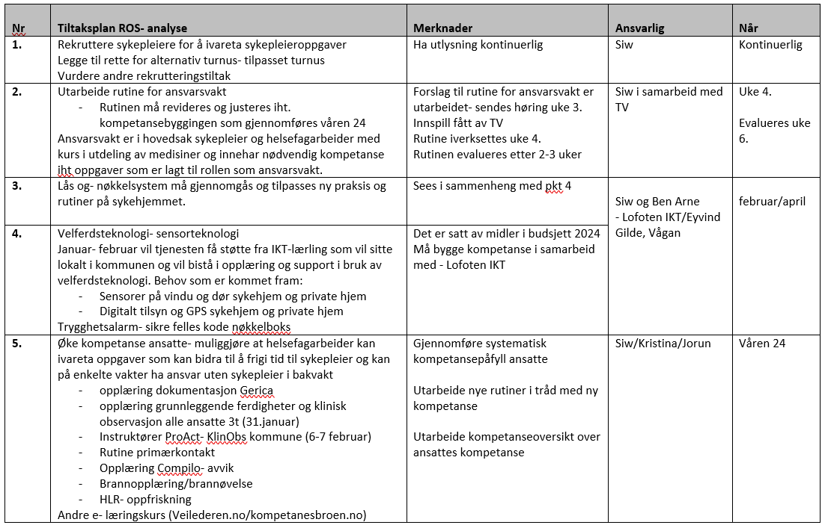

Slide 17
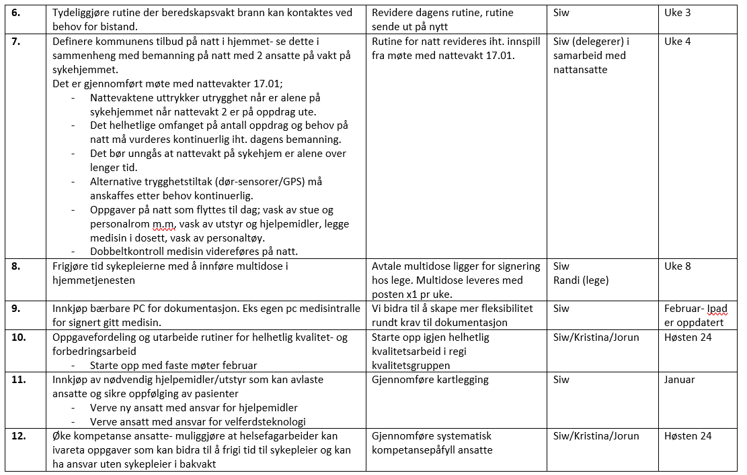

Slide 18
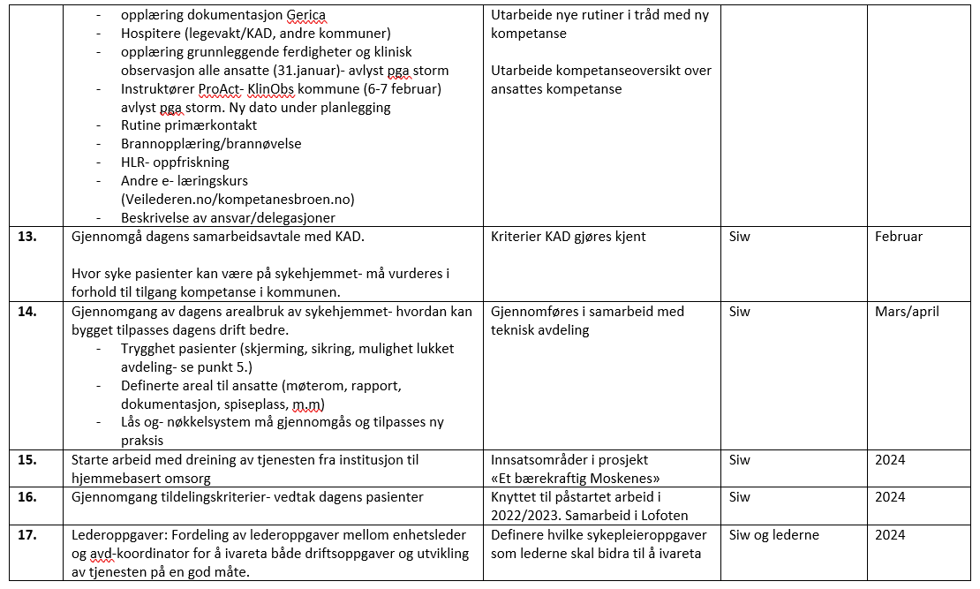

Slide 19
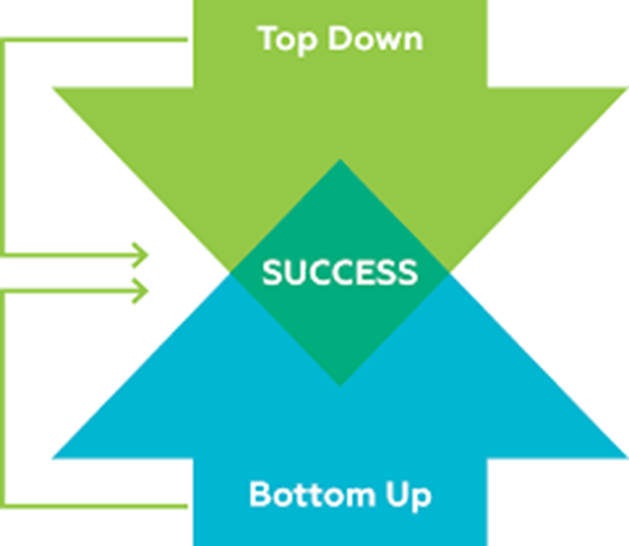
Arbeidsplassbasert
Utvikle gode profesjonelle læringsfellesskap
Innbyggernes behov er retningsgivende
Kunnskapsbasert praksis (forskning, erfaring, brukere)
Ledelse og forankring
Tydelig oppgavefordeling
«No one else is coming,
WE are the ones we’ve been waiting for»
Indianerhøvding, Hopistammen, USA
OECD

